Slide 1


Slide 2
Классический Ethernet 10Mbps
Стандарты конца 80х-начала 90х годов:
  802.3: 10Base-5, толстый коаксиальный кабель RG-8/U, 500м
  802.3a: 10Base-2, тонкий коаксиальный кабель RG-58A/U, 200м (1985)
  802.3d: FOIRL (Fiber Optic Inter-Repeater Link), многомодовая оптика, 1000м 1987
  802.3i: 10Base-T, витая пара категории 3 до 100м, 1990
  802.3j: 10Base-F, многомодовая оптика, 1000м, 1993
Максимальный теоретический диаметр сети порядка 4 км
Достижимость его сомнительна
Вплоть до появления 10Base-T проектирование и прокладка сетей представляли собой сложный и неудобный процесс
Появление 10Base-T позволило перейти от шинной топологии сети к топологии звезда
Устройства 10Base-T и сегменты в коаксиальном Ethernet соединяются между собой с помощью повторителей (repeater) или концентраторов (hub)
Эти устройства являются пассивными повторителями сигнала
Увеличение диаметра сети или же увеличение скорости передачи в CSMA/CD являются проблематичной задачей
Любой современный адаптер 100Base-TX или 1000Base-T умеет в 10Base-T, хотя и не всегда хорошо

Slide 3
Эволюция стандартов Ethernet
10BASE-5 802.3 1980
10BASE-2 802.3a 1985
FOIRL 802.3d 1987
10BASE-T 802.3i 1990
10BASE-F 802.3j 1993
100BASE-TX 802.3u 1995
100BASE-FX 802.3u 1995
Коммерческое название технологии FastEthernet. Первый стандарт, предусматривавший различные физические среды передачи с самого начала.

Slide 4
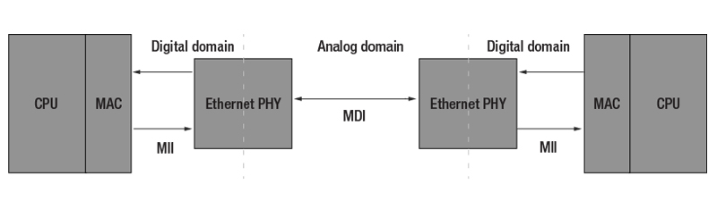
Базовые принципы новой технологии
Полная обратная совместимость
Увеличение линейной скорости в 10 раз
Сокращение временных интервалов в 10 раз (за счет сокращения bit time)
Уменьшение максимального диаметра сети в варианте CSMA/CD до 412м
Вызванное этим деление концентраторов на два класса Class 1 и Class 2
Полный отказ от коаксиальных кабелей
Первые попытки построения модульного дизайна (MII/RMII, 4bits parallel@25MHz)

Slide 5
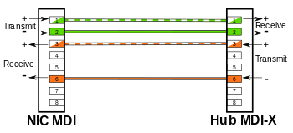
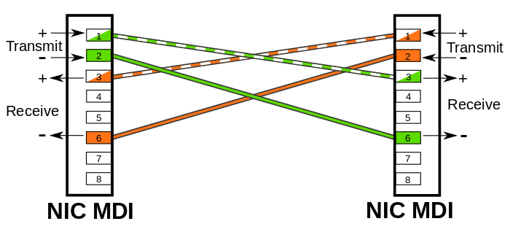
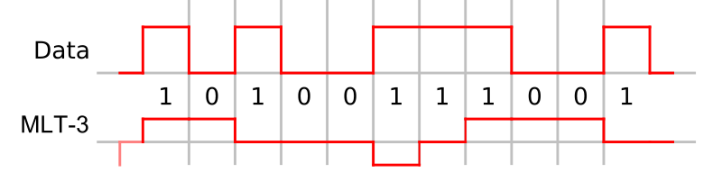
100BASE-TX 802.3u 1995
Обратная совместимость по проводке с 10BASE-T:
Cat.5/Cat.5e до 100 метров
1 пара TX, 1 пара RX (MDI, MDI-X)
Стандартные разъемы RJ-45, раскладка совместима с 10BASE-T
Физическая среда и кодирование:
Полоса пропускания Cat.5 100МГц
4 бита из MII за такт преобразуются в 5 бит с помощью 4B5B (125МГц на выходе)
Кодирование MLT-3 (три уровня -1, 0, +1, 0, … с переходом при передаче 1)
Итоговая максимальная частота сигнала 125МГц/4 = 31.25МГц

Slide 6
Особенности физического кодирования в FastEthernet
Схема кодирования частично совместима с FDDI
Не больше трех нулей подряд
Запрещенные символы используются для сигнализации:
I (11111) IDLE
JK (11000 10001) Start of Frame Delimiter (SFD)
TR (01101 00111) End of Frame Delimiter (EOS)
H (00100) Transmission Error
Выход кодируется MLT-3 на 100BASE-TX
NRZI на 100BASE-FX

Slide 7
Действующие стандарты
Медная проводка:
100BASE-TX, 802.3u, Cat.5 и выше, 100м
100BASE-T1/T2/T4, 802.3bw/802.3y/802.3u, Cat.3, 15/100м, практически мертвы
Оптический кабель:
100BASE-FX, 802.3u, MMF 50/125, 1310нм, 5км, два волокна
100BASE-LFX, 1000BASE-LX, SX, EX, ZX, практически мертвы и проприетарны
Отсутствует стандартизованный интерфейсный коннектор для MII
100BASE-TX задал стандартные требования и ожидания по качеству кабельной проводки для дальнейших стандартов.
100BASE-FX стал первым широко используемым на практике оптическим интерфейсом для локальных сетей стандарта Ethernet и фактически уничтожил FDDI.

Slide 8
Особенности FastEthernet
Достоинства:
Обратная совместимость с 10BASE-T
Огромная скорость для своей эпохи (1995-1996, Pentium 90, 1Gb HDD)
Проводка Cat.5/Cat.5e стала стандартом индустрии
Низкая цена, высокая надежность
Заложены зачатки модульности, давшие плоды позже
Недостатки:
Поддержка бессмысленного на данных средах метода CSMA/CD
Отсутствие в стандарте механизма автосогласования скоростей с 10BASE-T
Стандартные для классических Ethernet-технологий проблемы с CSMA/CD, гарантиями времени доставки и т.п.
Отсутствие фактической аппаратной реализации модульности

Slide 9
Технологии Gigabit Ethernet (1000BASE-X)
Разработан в 1998-1999 г. Первый полноценный модульный стандарт с продуманной схемой применения.
Специфические вызовы технологии:
Увеличение скорости уменьшает диаметр сети – 412/10=41м(!)
Кабель Cat.5/Cat.5e имеет полосу пропускания 100 МГц
Сохранение старого подхода к росту умножением и полной обратной совместимости ведет к техническому фиаско
Возможные решения проблем:
Внедрение костылей для поддержки CSMA/CD (Frame Extension, Frame Bursting)
Выпиливание CSMA/CD, частичная обратная совместимость
Поддержка Jumbo Frames (до 9000 байт)

Slide 10
Действующие стандарты
Медная проводка:
1000BASE-T, 802.3ab, Cat.5 и выше, 100м
1000BASE-T1, 802.3bp, 2016, одна пара, 15 метров, автомобильный стандарт
1000BASE-KX, 802.3ap, 2007, стандарт подключения backplane
Оптический кабель:
1000BASE-SX, 802.3z, MMF 50/125, 860нм, 550м/1км, два волокна
1000BASE-LX, 802.3z, MMF 50/125 или SMF 9/125, 1310нм, 550м/5км, два волокна
1000BASE-EX, 1000BASE-ZX – проприетарные расширения на 9/125 до 40/70км
Впервые медный стандарт появился позже оптического
Технологии 1000BASE-X привели к появлению модульных адаптеров PHY

Slide 11
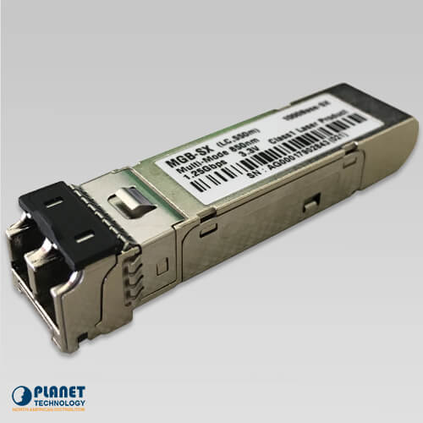
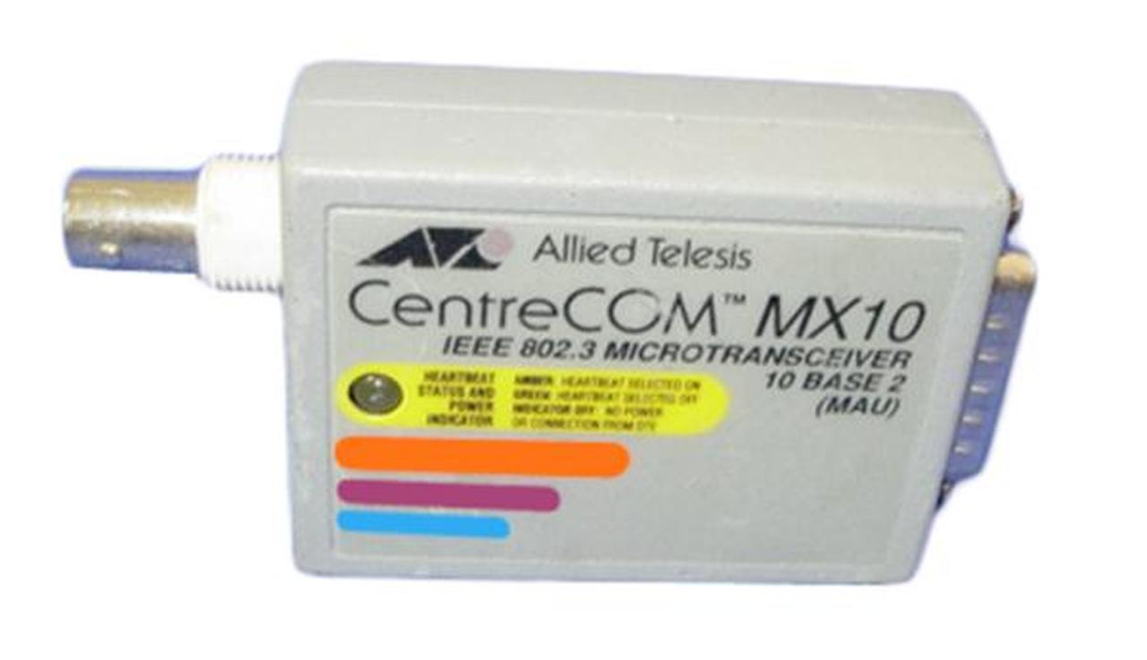
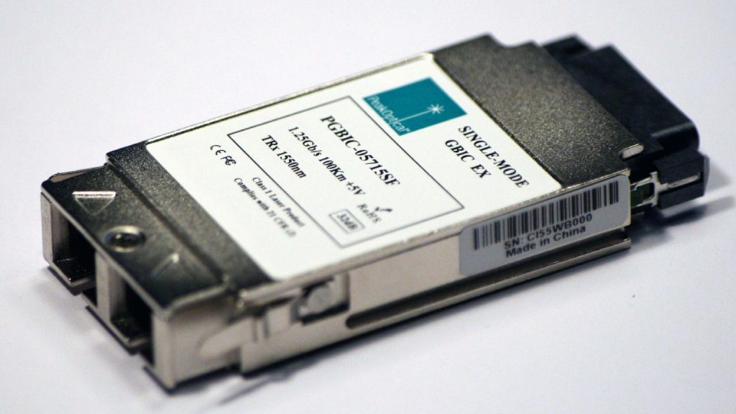
Модульные технологии Gigabit Ethernet
Media Attachment Unit (MAU)
Attachment Unit Interface (AUI)
10BASE-2/10BASE-5
Gigabit Interface Converter (GBIC)
Mini-GBIC/SFP
Small Form-Factor Pluggable
Индустрия сошлась на SFP/SFP+ как доминирующем стандарте
Модули SFP могут использоваться в портах SFP+ (10GE)
Низкая стоимость при эффективном использовании места на панели
Проблемы с тепловыделением при недостаточном охлаждении

Slide 12
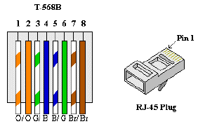
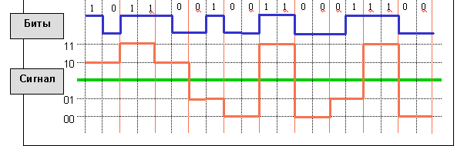
1000BASE-T, 802.3ab, 1999г
Разработан позже основного оптического стандарта. Специфика:
Кабель Cat.5/Cat.5e имеет полосу 100МГц.
Используется новая версия Gigabit MII (GMII), 8 бит@125 МГц
Используются все 8 проводов кабеля Cat.5 одновременно
8 бит преобразуются в три слова по 4 бита с помощью сложного регистра сдвига с обратной связью
4-битные слова кодируются 5 уровнями напряжения (PAM-5):

Slide 13
Особенности физического кодирования в 1000BASE-T
Частично совместимо по уровням с MLT-3
Схожая помехоустойчивость с FastEthernet
Все 8 проводов одновременно используются на прием и передачу
Хитрая схема трансформации исходных битов в слова
Одна из сторон Master, вторая Slave
Линия всегда активна (передается IDLE)
Требования к терминированию проводки строже, чем у FE
В стандарт добавлены «забытые» в FastEthernet элементы:
  Автосогласование скорости и дуплекса
  Автоматическое определение MDI/MDI-X кабелей
  Заложен базис для дальнейшего роста скоростей

Slide 14
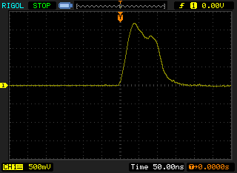
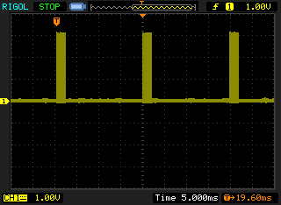
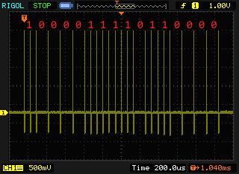
Автосогласование параметров соединения в 1000BASE-T (NWay)
33 символа на импульс, 17 тактирующих, между ними 16 бит данных
16 бит данных образуют одну страницу LCW (Link Code Word)
Последний бит страницы указывает на наличие следующей страницы
LCW содержит коды Technology Ability для 10/100
Следующие страницы в формате Message/Unformatted Page содержат расширения
1000BASE-T использует дополнительные страницы для согласования Master/Slave скорости и дуплекса
16 миллисекунд между страницами, 125 наносекунд на такт

Slide 15
Специфические проблемы автосогласования
Работает только по меди
Gigabit Ethernet использует одну пару в каждую сторону
Duplex Mismatch
Autoneg Mismatch
Проблемы с 10BASE-T
Проблемы с мультилинками

Slide 16
Особенности Gigabit Ethernet
Достоинства:
Частичная обратная совместимость с 100BASE-TX
Гигантская скорость для своей эпохи (1999-2000, Pentium III, нет потребности)
Первый стандарт с продуманной модульностью и применением
Де-факто доминирущая технология на настоящий момент
Принудил отрасль к стандартизации большого количества компонентов
Недостатки:
Рудиментарная неработающая поддержка CSMA/CD
Половинчатые решения в области поддержки Jumbo Frames
Зоопарк вендорских решений в области оптических SFP

Slide 17
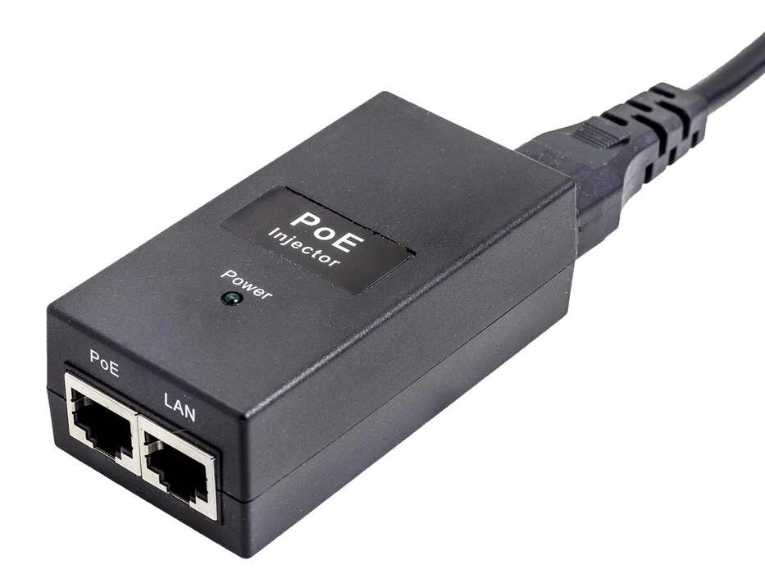
Питание поверх Ethernet (Power over Ethernet, PoE)
Фантомное питание на разности между парами
Подается либо коммутатором (endspan) либо инъектором (midspan)
Напряжение, полярность и мощность требуют согласования
Или не требуют (passive PoE, что дали, то и ешь, или не ешь)
Стандарты 802.3af, 2003, 802.3at, 2009, 802.3bt, 2018
Типы питания:
  Type1, 37-57В, 13Вт на устройстве
  Type2 (PoE+), 42-57В, 25Вт на устройстве
  Type3 (PoE++), 42-57В, 50Вт на устройстве
  Type4 (PoE++), 42-57В, 70Вт на устройстве
Экзотическое автосогласование

Slide 18

Вопросы
Ответы
Коронавирус

